Slide 1
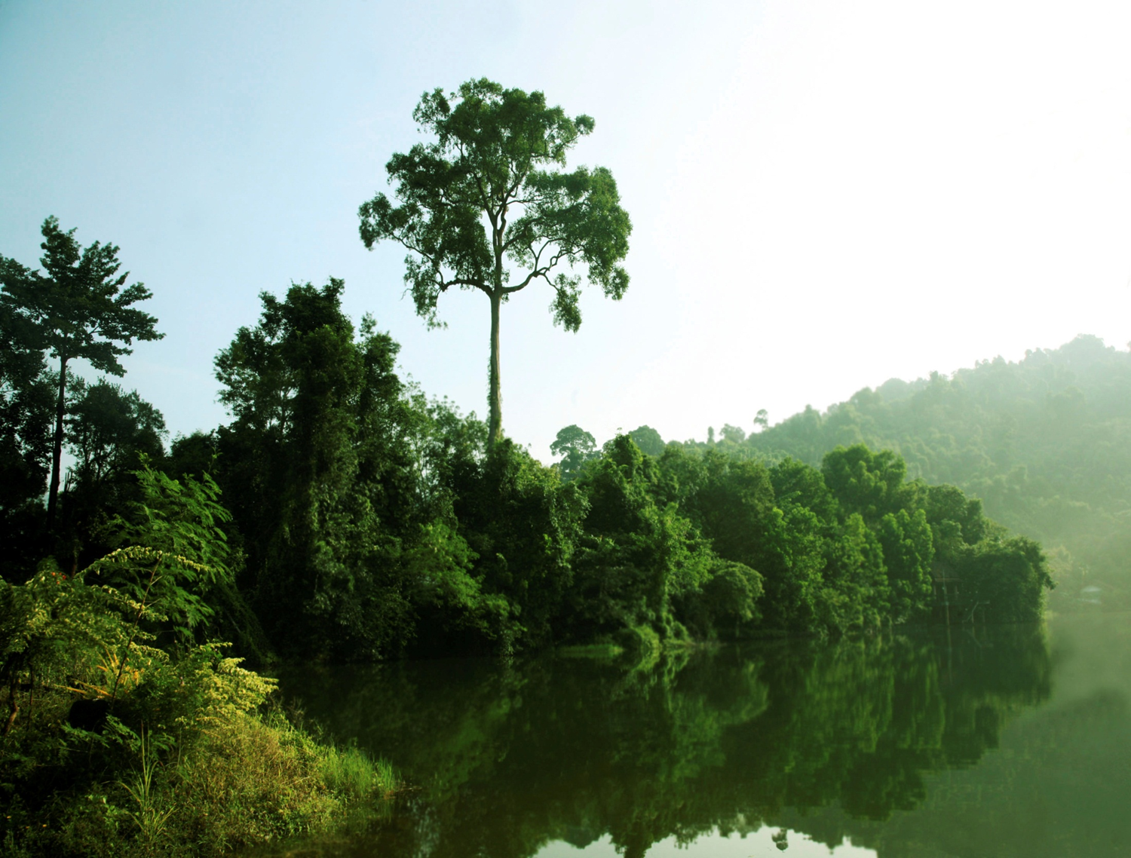
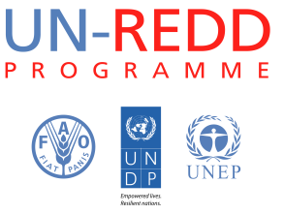
Anticorrupción en REDD+: Ideas Clave
¿Por qué los riesgos de corrupción tienen que abordarse ahora?
¿Cuáles son los riesgos de corrupción en REDD+?
¿Qué acciones y herramientas de mitigación existen?
¿Quién puede prevenir la corrupción en REDD+?
Sistemas REDD+ transparentes, efectivos y equitativos
Los riesgos de corrupción pueden mitigarse al aprender de experiencias existentes en el país. Por ejemplo:
Para la Fase 1 :
Evaluaciones de riesgos de corrupción
Análisis de economía política para REDD+
Proceso de calendarización participativo y transparente
Toma de decisiones documentada basada en datos disponibles al público
Diseño de SDB con pocos niveles
Diseño de mecanismos de queja/recurso
Para la Fase 2:
-Evaluación de integridad de marcos nacionales de REDD+
Establecimiento de un sistema de manejo de información
Establecimiento de mecanismos de protección de denunciantes de irregularidades a través de internet, mensajes de texto o medios tecnológicos simples
Para la Fase 3:
Rastreo del gasto público
Monitoreo de presupuesto ciudadano
Portales de transparencia en idioma local para control social de la distribución de beneficios, como el ejemplo brasileño de Bolsa Familia
El abordar los riesgos de corrupción en REDD+ requiere acciones de colaboración. Por ejemplo:
Papel de funcionarios gubernamentales anticorrupción en los países REDD+:
- Garantizar el acceso a la información sobre decisiones y procesos
- Apertura a que la sociedad civil se involucre en el proceso
- Esfuerzos para diseñar políticas con plazos definidos
- Comprometerse a favorecer principios de efectividad, incluyendo procesos similares a la EITI para el desembolso de fondos transparente y contable
Papel de las OSC
- Ser guardián y monitorear los flujos financieros y la distribución de beneficios, el impacto sobre la biodiversidad, la participación y el desempeño institucional, etc.
- Apoyar el mecanismo de recurso, brindar apoyo jurídico y documentar y diseminar mejores prácticas
El apoyo del Sistema de la ONU
- Desarrollar la capacidad de los actores mencionados anteriormente
- Fortalecer los sistemas de integridad nacional
- Documentar y divulgar buenas prácticas y lecciones aprendidas
Existen riesgos en las acciones anticorrupción para REDD+:
- Existen retos inherentes en la gobernanza forestal y costos necesarios para abordarlos
- REDD+ necesita ocurrir en un ambiente apto y de gobernanza más amplia
- No deberá subestimarse la colusión del sector político con el de los negocios (ej. tala, agricultura, minería)
- Los plazos son reducidos y la reforma a la gobernanza toma tiempo, lo que significa que se necesitan soluciones innovadoras
- Existe la capacidad. Ahora tiene que explotarse.
- La voluntad y el convencimiento político duraderos son necesarios
Sin embargo, el abordar los riesgos de corrupción desde el comienzo puede crear y mantener la confianza entre los actores locales y los donantes/inversores
La corrupción puede suceder en todas las fases de REDD+ pero en diferentes formas. Por ejemplo:
Durante la fase de diseño (Fase 1):
- Influencia indebida de ciertos grupos en el diseño de políticas REDD+
- Soborno de funcionarios locales para incluir o excluir tierras forestales de REDD+
- Riesgo de influencia indebida en el diseño de los sistemas de distribución de beneficios
- Riesgo de influencia en la rezonificación de la tierra
Durante la implementación de políticas (Fase 2):
- Soborno de funcionarios locales para crear títulos de propiedad de la tierra fraudulentos
- Acuerdos corruptos entre aldeanos y empresas sobre venta de licencias
- Pérdida de los derechos de carbono de las comunidades locales
En MRV/pago por desempeño (Fase 3):
- Fraude asociado con sistemas tecnológicos complejos de MRV, que podrían beneficiar a las élites
- Riesgo de malversación en los sistemas de distribución de beneficios
• Los grandes flujos de recursos financieros podrían aumentar los riesgos fiduciarios
• La corrupción podría impedir el impacto de desarrollo positivo procurado por REDD+
• La corrupción podría excluir a las comunidades dependientes de los bosques de participar y beneficiarse de REDD+

